Slide 1

Zvyšování konkurenceschopnosti firem pomocí metod průmyslového inženýrství a inovace s podporou e-learningu
Číslo projektu: CZ.1.07/3.2.05/05.0042
Antonín Krejčí

Slide 2


Parametry projektu
Zvyšování konkurenceschopnosti firem pomocí metod průmyslového inženýrství a inovace s podporou e-learningu
3.2.Podpora nabídky dalšího vzdělávání
Zahájení 1.4.2014
Ukončení 30.6.2015
Celkové způsobilé výdaje 1 118 tis. Kč

Slide 3

Kdo jsme?
i2M s.r.o. Olomouc ( dříve Inventa Consulting)
Poradenství , vzdělávání, praktické tréninky
Průmyslové inženýrství, odstraňování plýtvání
Zvyšování výkonnosti firem
Hlavně průmyslové podniky
Máme za sebou řadu úspěšných projektů
Firma byla založena již v roce 1994
„INOVACE A INSPIRACE KTERÉ FUNGUJÍ“

Slide 4

Proč jsme šli do projektu?
Řada programů s dotací u klientů
Sami jsme nikdy o žádnou dotaci nežádali
Zajímavá finanční podpora
Časový tlak
a
„Bič nad kreativci“

Slide 5
Cíle projektu
Obecným cílem projektu
prohloubení nabídky dalšího vzdělávání v Olomouckém kraji.
Hlavním cílem projektu
bylo vytvoření 10 modulů e-learningových vzdělávacích materiálů, které budou využívány pro další vzdělání.
Cíl „pod čarou”
Donutí to nás a naše konzultanty, uspořádat neucelené materiály do jednotné formy.

Slide 6
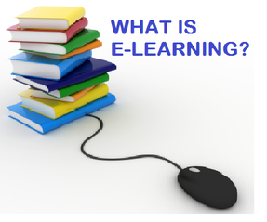
Jak jsme na to šli?
Napsání textů
vlastními silami – jednotliví odborní konzultanti
Vzniklo více jak 500 stran textu
Málo literatury, hodně vlastních zkušeností, příklady
E – learningový portál
Byl zakoupen a customizován pro naše potřeby
Byla to součást rozpočtu projektu - velká část
Administrace projektu
Externí firmou
Znalost zákonů a předpisů, specifický jazyk a požadavky
Sami bychom to určitě nezvládli tak hladce

Slide 7

Jaký byl průběh?
Žádost a její schválení
Práce na textech a na portálu
Průběžné dokladování průběhu a čerpání financí
Ing. Jana Skoumalová – poděkování za skvělou spolupráci ☺
Kontroly – věcné stručné
Ověřování v konkrétních firmách
Úpravy textů či portálu
Závěr

Slide 8

Co jsme vytvořili? 10 Vzdělávacích Modulů
Strategie a tvorba modelů podnikání
Nastavení optimální struktury procesů
Měření výkonnosti procesů, manažerské reporty
Metody průmyslového inženýrství (systémy a metodika)
Metody průmyslového inženýrství (lidské zdroje)
Metody průmyslového inženýrství (stroje a zařízení)
Inovace modelu podnikání
Inovace výrobků a služeb
Definice úspor při inovaci výrobků a služeb
Definice úspor při inovaci procesů

Slide 9
Modul 1 :
„Strategie a tvorba modelů podnikání“
Obsah
1. Strategie a strategické řízení ve firmě
1.1 Kdy a proč tvořit a aktualizovat strategii
1.2 Model tvorby strategie
1.3 Klíčové způsobilosti firmy- kořeny konkurenční výhody
1.4 Význam sebepojetí firmy
2. Základy strategické analýzy
2.1 Proč je důležité vědět Kdo jsem? a Kde jsem?
2.2 Finanční výkazy, jak je číst a na co si dát pozor
2.3 Definice a charakteristiky základních oborů podnikání
2.4 Analýza podnikatelského portfolia
2.5 SWOT analýza
3. Vývoj vnějšího podnikatelského prostředí- určující faktor pro úspěšnost strategie
3.1 Proč se zbývat vývojem vnějšího podnikatelského prostředí
3.2 Popis konkurenční situace v oboru a základních trendů
3.3 Analýza potenciálu a strategií konkurentů – úvod
3.4 Scénáře vývoje vnějších podnikatelského prostředí – základní koncepty

Slide 10
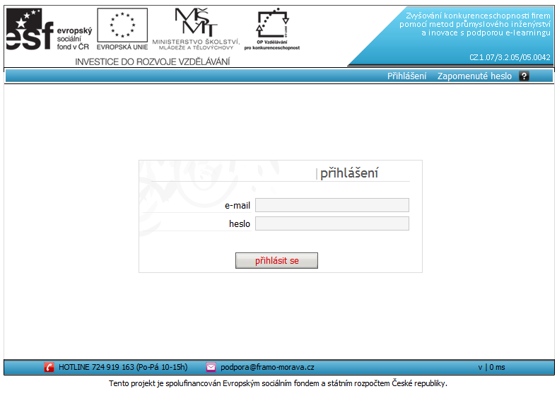
Jak funguje portál?

Slide 11
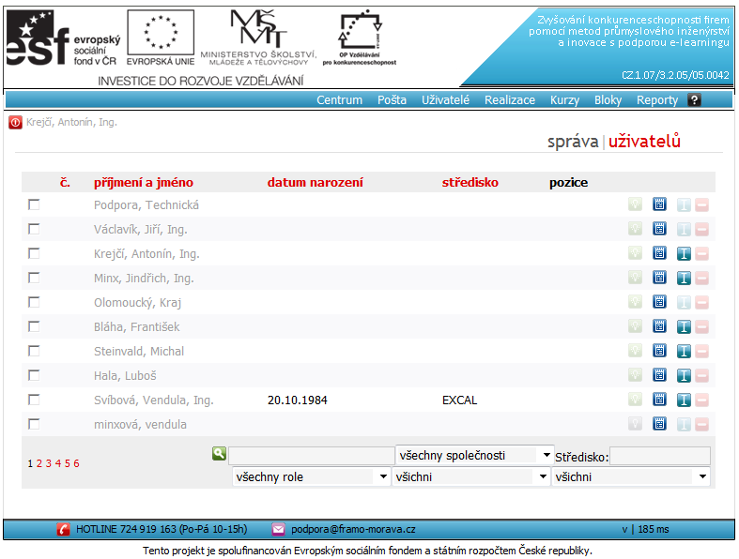
Vznikne „třída“

Slide 12
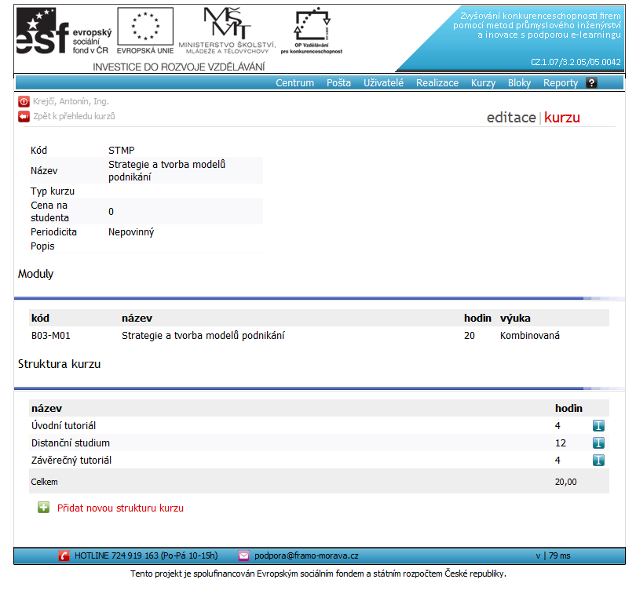
Výběr kurzu a nastavení průběhu

Slide 13
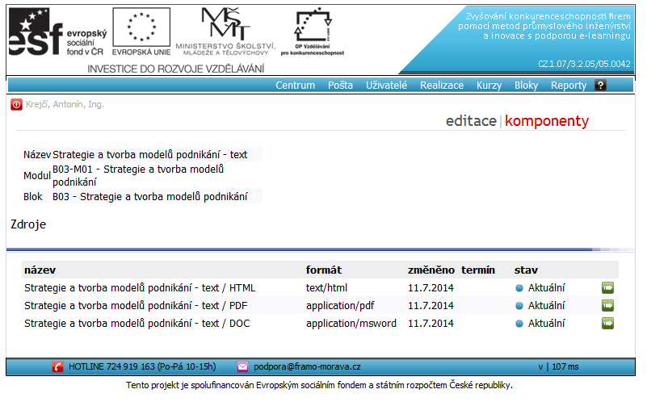
Výběr formy zobrazení

Slide 14
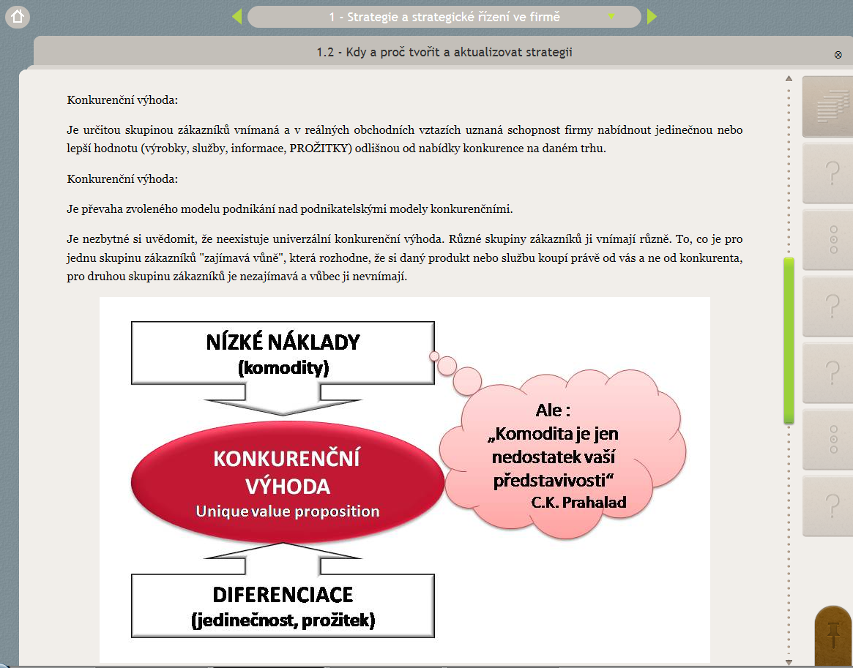
…a studenti studují.

Slide 15
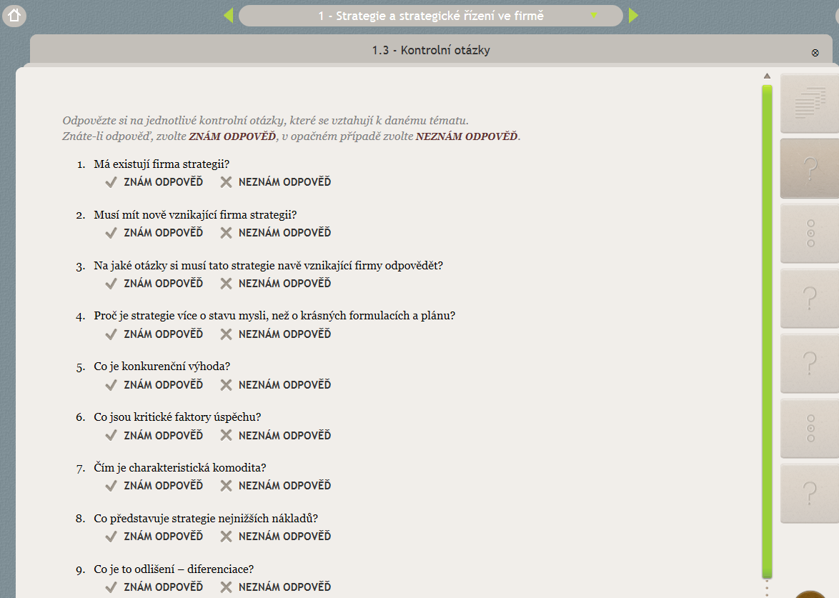
Studenti si sami vyhodnocují znalosti

Slide 16
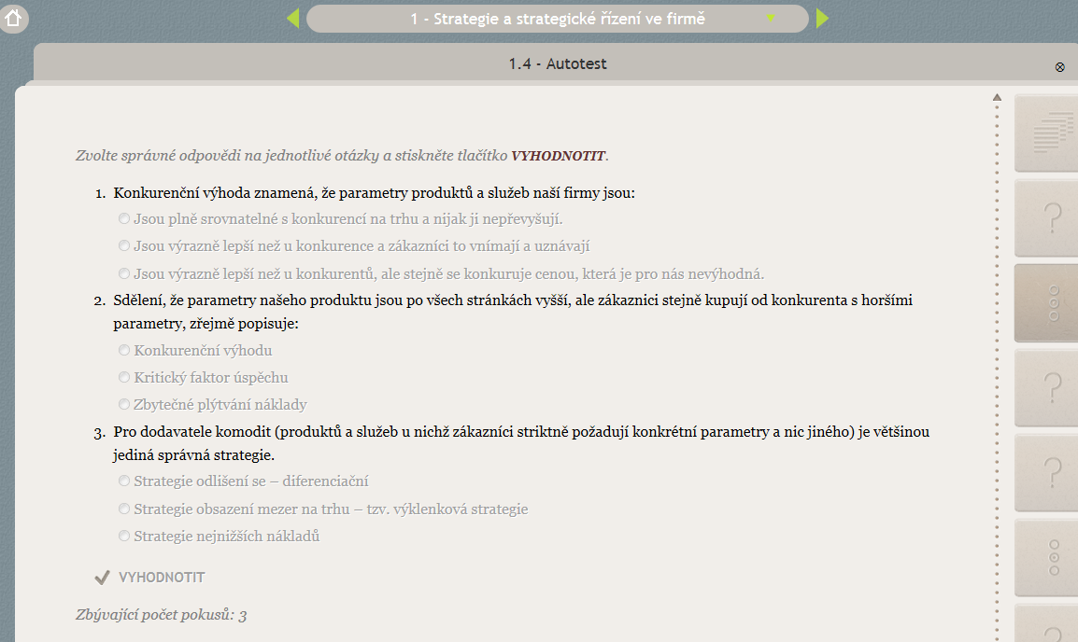
Studenti dělají autotest
Vyhodnocuje si sám studující
Nebo lektor / tutor
Řada nastavitelných parametrů

Slide 17

Závěr
Projekt splnil očekávání
Firmám se líbil nejen obsah, ale i forma
Umožňuje dobře další rozšiřování
Může být povýšen na vyšší verzi – video….
Optimální využití – vlastní zkušenosti:
E – learning nenahradí učitele
Může urychlit projekty ve firmách
Sjednotí úroveň znalostí, názvosloví….

Slide 18
Díky za pozornost
Antonín Krejčí
i2M, s. r. o.
Náves Svobody 29
779 00 Olomouc
krejci@i2m.cz
www.i2m.cz

